Slide 1

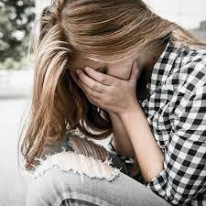
“VIOLENCIA SEXUAL EN ADOLESCENTES
MENORES DE 15 AÑOS, ABORDAJE CLÍNICO”
Dra. María Mercedes Pérez
Obstetra-Ginecóloga. Ginecóloga infanto juvenil
Caracas- Venezuela

Slide 2
Definiciones: Violencia sexual
“Cualquier acto o intento de obtener un acto sexual, comentario o avance sexual no deseado, o actos de tráfico o de otro modo dirigido contra la sexualidad de una persona, mediante el uso de coerción, amenaza de daño o fuerza física por
parte de cualquier persona, independientemente de su relación con la víctima, el entorno incluidos, entre otros, el hogar y el trabajo”
Jewkes, et al. World Report on Violence and Health: Organización Mundial de la Salud 2002
El abuso sexual se define como la exposición de una niña, niño o adolescente a experiencias sexuales inapropiadas para su nivel de desarrollo físico o emocional, de naturaleza coercitivas y por lo general llevadas a cabo para la satisfacción sexual de un adulto.
Esto incluye todas las formas de besos y caricias con motivos sexuales en cualquier parte del cuerpo y la utilización para la satisfacción sexual por medio de exhibicionismo, voyeurismo o pornografía.

Slide 3

Magnitud del problema
En el mundo, 150 millones de niñas y 73 millones de niños, en términos
aproximados, han sido víctimas de alguna forma de violencia sexual antes de cumplir los 18 años.
En promedio de 2.5 a 4 niñas son victimizadas por cada varón.
Edad: Más frecuente:
47 % entre 10 y 12 años.
En el 97,5 % la víctima conoce al agresor.

Slide 4
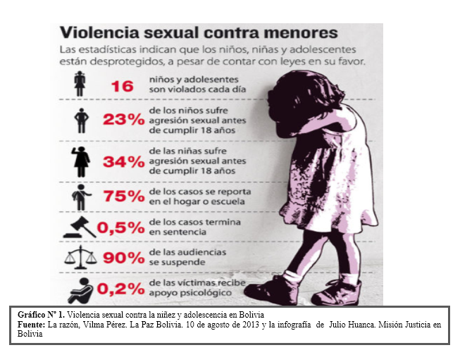

Slide 5
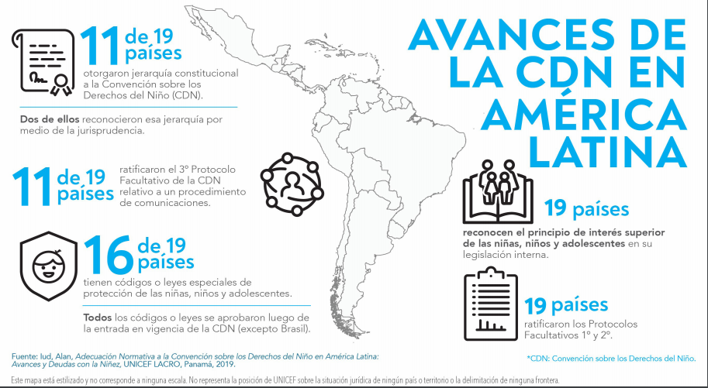

Slide 6


Slide 7
VIOLENCIA SEXUAL
Clasificación
Sin contacto físico que incluye exhibición de genitales, pornografía visual, verbal, etc.
Sin penetración
Con contacto físico
Con penetración
Otras: Prostitución infanto juvenil, mutilación de genitales, etc.

Slide 8



¿Será diferente la atención de una menor de 15 años?
Pueden variar la atención dependiendo de la edad específica

Slide 9

El marco legal puede variar de un país a otro.

Slide 10

Conducta ante la violencia sexual en la adolescente
¿Referir?
¿Diferir?
¿Asumir?

Slide 11
“ABORDAJE CLÍNICO DE CASOS DE VIOLENCIA SEXUAL
EN ADOLESCENTES MENORES DE 15 AÑOS”
Equipo multidisciplinario
Ginecólogo
Infectólogo
Pediatra de adolescentes
Psicólogo- psiquiatra
Trabajador social
Asesor legal
La violencia sexual en menores de 15 años.
Atención médica
Atención psicológica
Atención legal

Slide 12

Abordaje clínico
Historia Clínica.
Examen Físico.
Examen del área genital y anal.
Recolección de evidencias forense.
Tratamiento.

Slide 13
Responsabilidad del proveedor
Brindar la atención médica adecuada, registrar los detalles del incidente, llevar a cabo un examen físico y documentarlo y, con el consentimiento de la paciente, recolectar y preservar cualquier evidencia forense que podría ser necesaria en una acción legal posterior.
Nota: No es la responsabilidad del proveedor de atención médica determinar si una persona ha sido víctima de violencia sexual.

Slide 14
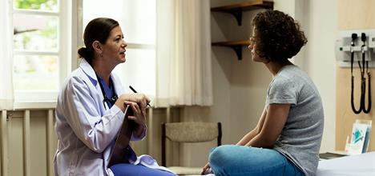
Historia Clínica: Recomendaciones generales:
Realizar la entrevista en ambiente
confortable y privado.
Disminuir la ansiedad el paciente.
Utilizar terminología adecuada.
Realizar preguntas abiertas.
Intente establecer una relación de confianza
y empatía.
NORMA OFICIAL PARA LA ATENCIÓN INTEGRAL EN SALUD SEXUAL Y REPRODUCTIVA. Ministerio del Poder Popular para la Salud. Noviembre 2013

Slide 15

Historia Clínica: Recomendaciones generales:
Siéntese cerca de la adolescente, no frente un escritorio o mesa.
Comenzar la entrevista como sigue: ¿sabes por qué estás aquí? ¿Qué sucedió? ¿Cuándo? ¿dónde?.
Transcribir las respuestas en sus propias palabras.
El manejo clínico de los niños y adolescentes que han experimentado violencia sexual consideraciones técnicas para los programas de PEPFAR. 2013

Slide 16
QUE NO SE DEBE HACER:
No sugerir respuesta.
No presionar.
No criticar el lenguaje utilizado.
No sugerir que el culpable es la víctima.
No dejar a la victima sola o con personas desconocidas.
No muestre horror o gran impresión.
No ofrezca recompensas.
No revictimizar

Slide 17
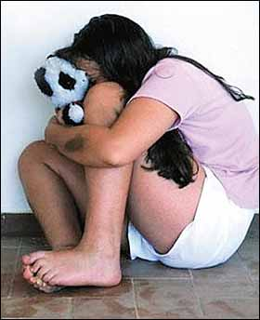
EL examen físico
  El examen físico de la víctima de violencia debe ser realizado de acuerdo a los criterios establecidos para cada caso.
  Cumplir con los requerimientos mínimos de ley.
  No forzar un examen físico sin consentimiento de la
  víctima o su representante.
  Respetar el pudor de la víctima.

Slide 18


Durante la evaluación médica debemos:
Descartar condiciones médicas de emergencia.
Identificar condiciones tratables.
Recolectar cualquier evidencia relevante.

Slide 19
¿Cuándo el examen físico debe ser inmediato?
  Primeras 72 horas después del contacto sexual.
  Síntomas agudos asociados al contacto sexual.
  Depresión emocional profunda.
  Riesgo de que prosiga el abuso, mientras se espera la valoración.

Slide 20

Paso a paso del examen físico
  Explicación detallada del examen físico a la paciente y a su representante.
  Debe hacerse el examen en presencia de un familiar de la paciente.
  Realizarlo en ambientes tranquilos y privados.
  Tomarse todo el tiempo necesario.
  Evaluación bajo anestesia.

Slide 21

Paso a paso del examen físico
  Apariencia general
  Estado de la ropa.
  Presencia de lesiones
  (equimosis, hematomas, marcas de mordidas).
  Anotar en gráfico zonas lesionadas.
  Toma de fotografías.

Slide 22
Exploración genital y perineo anal
  Instrumentación:
    Buena fuente de luz.
    Lentes de aumento, otoscopio, colposcopio.
    Lámpara de Wood.
    Especulo, vaginoscopio, anoscopio, rectoscopio.
    Material para recolección de muestras

Slide 23
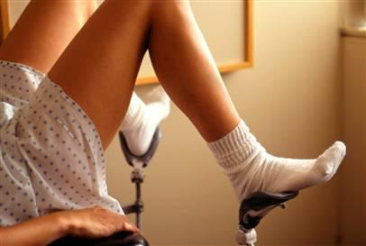
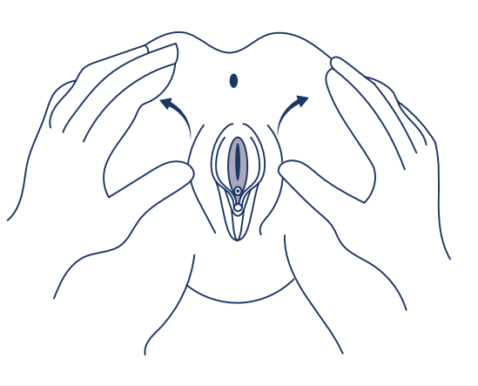
Examen genital y perineo anal:
Posiciones:
Posición de rana.
Litotomía.
Genupectoral.
Lateral.

Slide 24
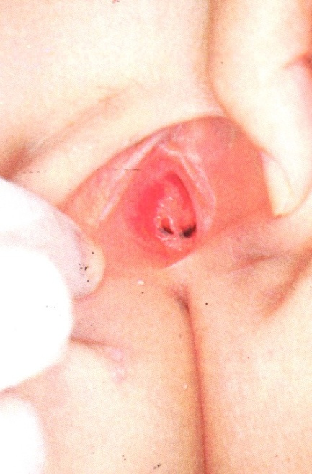
Maniobras:
Técnicas distractoras.
Maniobra de Capraro.
Uso del Colposcopia, Otoscopio o lente de aumento.
Tacto rectal.

Slide 25

Examen genital y perineo anal
  Descripción:
    Labios mayores y menores, clítoris, fosa navicular, horquilla posterior, pene, escrotos.
    Himen y estructuras peri himeneales.
    Descripción de tono anal, pliegues anales.
    Tiempo que dura la extensión de la dilatación del esfínter interno.
    Estudios endoscopios. Registrar hallazgos.

Slide 26
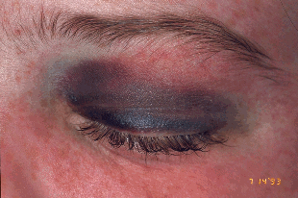
Recolección de muestras:
El examen físico debe incluir la toma de cualquier evidencia que pueda ser relevante para el manejo legal de los casos.
Recolección de muestras:
  Ropa.
  Raspado de las uñas.
  Cabellos.
  Vello púbico.
  Secreciones corporales.
  Pruebas serológicas.

Slide 27
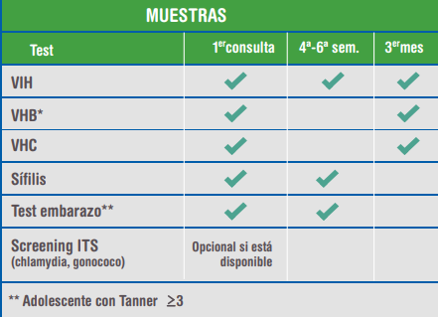

Slide 28

IMPORTANTE
  Al finalizar el examen es muy importante hablar con la víctima y sus padres sobre los hallazgos físicos.
  Recuerde la preocupación tanto de la víctima como de sus padres sobre su “virginidad” y su capacidad reproductiva.
  “Un examen físico normal de
  ninguna manera excluye la posibilidad de abuso sexual”.
El factor más importante ante la sospecha de abuso sexual es el relato de la víctima. En el 83,5 % al 94,4 % de los casos el examen físico es normal o sólo muestra signos no específicos

Slide 29
Estudio JM de los Ríos
Total 114 | Hallazgos físicos | Tipo de agresión | Edad de la víctima | Victimario | Género | Edad del victimario
 | 57 % sin hallazgos | 82 manipulación | 31,51 % 10-15 años | 96,49 % conocido | 96,49 % Masculino | 22,80 % 16 -20 años
 | 42 % con hallazgos | 32 violación | 26,31 % 4-6 años | 3,50 % desconocido | 3,50 % femenino | 15,78 % 11-15 años
Pérez A M, Jiménez A. Abuso sexual en niñas y adolescentes. Revista de la SVPP. 2004

Slide 30

Tratamiento:

Slide 31
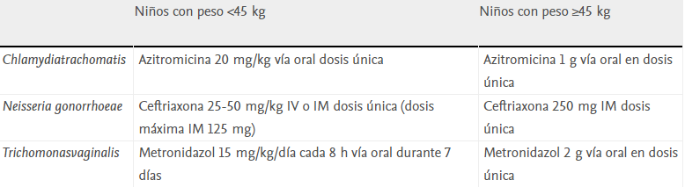
Hepatitis B: Si no está vacunado/a con esquema completo, comenzar de inmediato.
Esquema incompleto: completar a la brevedad.
Vacuna para Virus del Papiloma Humano: Si no la recibió, administrar a partir de los 9 años
Esquema completo: No es necesario vacunar.
Toxoide Tetánico.
Gibb AM, McManus T, Foster G. Should we offer antibiotic prophylaxis post sexual assault? Int J STD AIDS. 2003;14:99–102.
Mollen C, Goyal MK, Frioux SM. Acute sexual assault: a review. Pediatr Emerg Care. 2012;28:584–93.

Slide 32
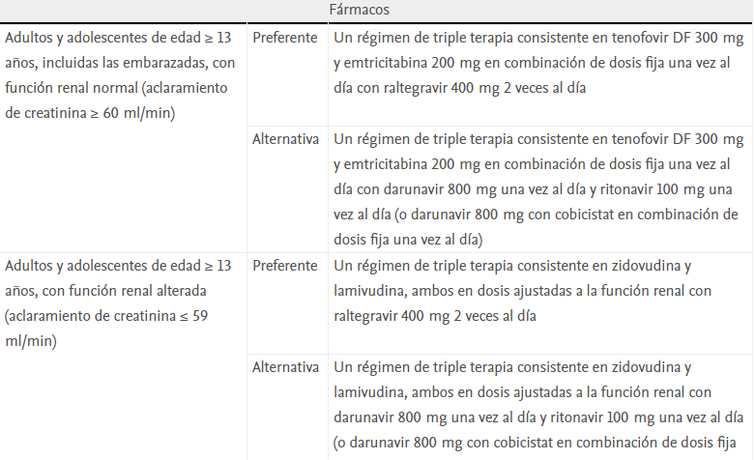
En adolescentes menores de 13 zidovudina (120mg/kg/8h o 4mg/kg/12h) + emtricitabina (6mg/kg/24h) + lopinavir/ritonavir (230-300mg/kg/12h).

Slide 33

Tramiento médico
Anticoncepción de emergencia:
Levonorgestrel: 1,5 mgr dosis única.
Acetato de ulipristal: 30 mg VO dosis única.
ACO: 50 µg de etinilestradiol y 0,25 mg de Levonorgestrel, o 0,50 de Norgestrel, se toman 2 tabletas, a las 12 horas 2 tabletas más, en las primeras 72 horas post exposición.
DIU: De acuerdo a los CME OMS (categoría 3 y 1).
Glasier AF, Cameron ST, Fine PM,. Ulipristal acetate versus levonorgestrel for emergency contraception: a randomised non-inferiority trial and meta-analysis. et alLancet 2010; 375: 555–62.
Organización Mundial de la Salud. Criterios médicos de elegibilidad para el uso de anticonceptivos Quinta edición. 2015

Slide 34
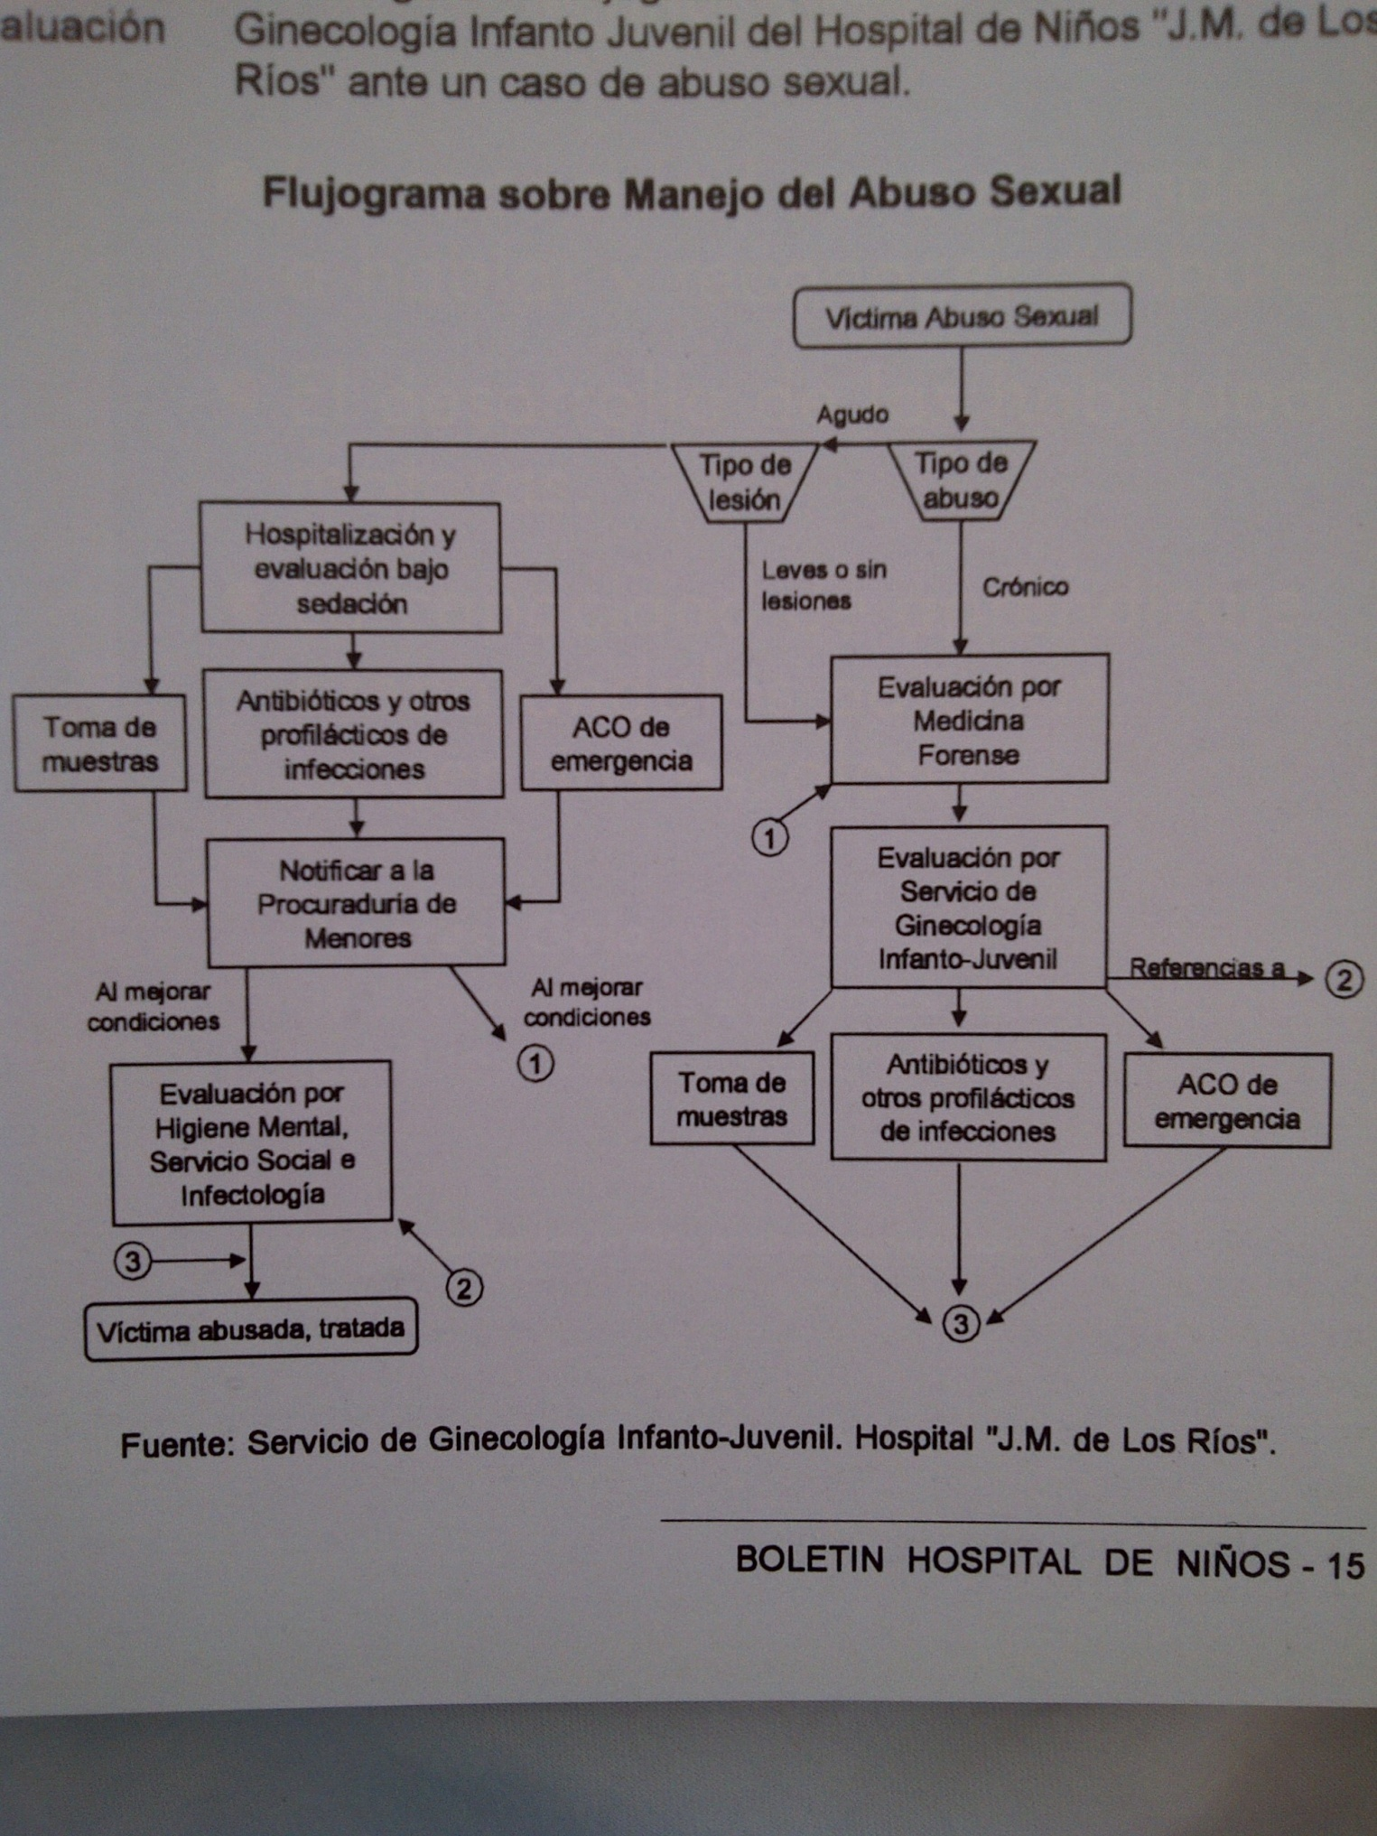

Slide 35



SECUELAS DE LA VIOLENCIA SEXUAL

Slide 36

“Secuelas”
La violencia hacia NNA es una gravísima violación a los derechos humanos, que constituye un problema de salud pública y que impacta o puede impactar a corto, mediano y largo plazo en diversos ámbitos de la vida (salud, educativo, social, vincular, etcétera) OMS 2016
A largo Plazo:
Abandono del hogar
Baja autoestima
Prostitución
Ansiedad y Depresión
Ideación suicida
Embarazo/ITS
Violencia sexual hacia otros
La muerte
Efectos iniciales:
(los dos primeros años)
Desconfianza y vergüenza

Slide 37

Prevención:
Sensibilización ante la problemática.
Difusión de la información sobre los derechos fundamentales sexuales y reproductivos de las niñas, niños y adolescentes.
Crear espacios para hablar con las niñas, niños y adolescentes sobre violencia sexual, así como las medidas de autoprotección.
Fomentar la autoestima, autoconfianza y asertividad de las niñas, niños y adolescentes.
Reforzando la comunicación efectiva padre/madre e hijos.
Programas de prevención en las escuelas.
Enseñarles a decir NO.
Enseñarles a identificar situaciones de violencia sexual
Realizar programas de prevención y tratamiento a los agresores

Slide 38

GRACIAS POR SU ATENCIÓN

